Slide 1
操作系统的硬件环境
讨论操作系统对运行硬件环境的要求
讨论操作系统设计者考虑的硬件问题
      中央处理器（CPU）
      存储系统
      中断机制
      I/O系统

Slide 2
概述
任何系统软件都是硬件功能的延伸
操作系统直接依赖于硬件条件
OS的硬件环境以较分散的形式同各种管理相结合
实现操作系统时 必须理解
计算机基本结构
操作系统管理的重要资源

Slide 3

简单的个人计算机中的部件
Monitor
Bus

Slide 4
操作系统的硬件环境
中央处理器（CPU）
存储系统
中断机制
I/O系统

Slide 5
一 中央处理器 (CPU)
微处理器是微机的硬件核心
主要包含指令执行的运算和控制部件，还有多种寄存器
对程序员来说，微处理器抽象为以名称存取的寄存器

Slide 6
8086的功能结构
8086内部结构有两个功能模块，完成一条指令的取指和执行功能
  模块之一：总线接口单元BIU，主要负责读取指令和操作数
  模块之二：执行单元EU ，主要负责指令译码和执行
内部结构
指令执行

Slide 7
8086内部结构
地址加法器
∑
20位
AH AL
通用寄存器
BH BL
CH CL
16位
CS
DH DL
DS
SP
SS
输入/输出控制电路
BP
ES
SI
IP
外部总线
DI
内部暂存器
16位
执行部分控制电路
ALU
1 2 3 4 5 6
8位
指令队列缓冲器
标志寄存器
执行部件 （EU)
总线接口部件 （BIU)

Slide 8
指令执行的基本过程（1）
两个步骤：
先从存储器中每次读取一条指令
然后执行这条指令
一个单条指令处理过程称为一个指令周期
程序的执行是由不断取指和执行的指令周期组成
仅当关机、出错或有停机相关指令时，程序才停止

Slide 9
指令执行的基本过程（2）
每个指令周期开始时，依据在程序计数器中的指令地址从存储器中取一条指令
在取指完成后根据指令类别自动将程序计数器的值变成下条指令的地址，自增1
取到的指令放在指令寄存器中
处理器解释并执行所要求的动作

Slide 10
CPU 5类指令
访问存储器指令：
处理器和存储器间数据传送
I/O指令：
处理器和I/O模块间数据传送和命令发送
算术逻辑指令（数据处理指令）：
执行数据算术和逻辑操作
控制转移指令：
指定一个新的指令的执行起点
处理器控制指令：
修改处理器状态，改变处理器工作方式

Slide 11
特权指令和非特权指令
特权指令：只能由操作系统使用的指令
使用多道程序设计技术的计算机指令系统必须要区分为特权指令和非特权指令
特权指令一般引起处理器状态的切换
  处理器通过特殊的机制将处理器状态切换到操作系统运行的特权状态（管态）
  然后将处理权移交给操作系统中的一段特殊代码，这一个过程称为陷入
• CPU如何知道当前运行的是操作系统还是一般应用软件？有赖于处理器状态的标识

Slide 12
了解汇编语言
程序语言分类:
机器语言：是直接用二进制代码的机器指令表示的语言
汇编语言：用指令助记符，符号地址，标号等符号书写的语言
高级语言：更易于编写，理解和阅读的语言

Slide 13
实例分析
编程计算4＋5，
并将结果存储到变量sum中

Slide 14
C语言实现
main()
{
int a,b,sum;
a=4;b=5;
sum=a+b;
}

Slide 15
机器语言实现
Debug:
B8 04 00 //将数据04输入CPU的AX寄存器
05 05 00 //将AX寄存器内数据加上05
A3 00 20 //将AX寄存器内数据存入内存单元[2000]中
CC //设置断点

Slide 16
汇编语言实现
mov ax,04 //将数据04输入CPU的AX寄存器
add ax,05 //将AX寄存器内数据加上05
mov [2000],ax //将AX寄存器数据存入内存单元[2000]中

Slide 17
汇编指令的组成
操作码
操作数
指令由操作码和操作数两部分组成
操作码说明计算机要执行哪种操作，如传送、运算、移位、跳转等操作，它是指令中不可缺少的组成部分
操作数是指令执行的参与者，即各种操作的对象
有些指令不需要操作数，通常的指令都有一个或两个操作数，也有个别指令有3个甚至4个操作数

Slide 18
指令的操作码和操作数
每种指令的操作码：
  用一个唯一的助记符表示（指令功能的英文缩写）
  对应着机器指令的一个二进制编码
指令中的操作数：
  可以是一个具体的数值
  可以是存放数据的寄存器
  或指明数据在主存位置的存储器地址

Slide 19
汇编指令的助记符格式
操作码 操作数1,操作数2 ；注释
操作数2，称为源操作数 src，它表示参与指令操作的一个对象
操作数1，称为目的操作数 dest，它不仅可以作为指令操作的一个对象，还可以用来存放指令操作的结果
分号后的内容是对指令的解释

Slide 20
处理器的状态
根据运行程序对资源和机器指令的使用权限将处理器设置为不同状态——程序状态字PSW
多数系统将处理器工作状态划分为管态和目态
管态：操作系统管理程序运行的状态，较高的特权级别，又称为特权态（特态）、核心态、系统态
目态：用户程序运行时的状态，较低的特权级别，又称为普通态（普态）、用户态

Slide 21
8086的寄存器组
对汇编语言程序员来说，8086内部结构就是可编程的寄存器组
  执行单元EU 8个通用寄存器
  1个指令指针寄存器
  1个标志寄存器
  4个段寄存器

Slide 22
1. 8086的通用寄存器
8086的16位通用寄存器是：
  AX BX CX DX
  SI DI BP SP
32位通用寄存器是：
  EAX EBX ECX EDX
  ESI EDI EBP ESP
其中前4个数据寄存器都还可以分成高8位和低8位两个独立的寄存器
8086的8位通用寄存器是：
    AH BH CH DH
    AL BL CL DL
对其中某8位的操作，并不影响另外对应8位的数据

Slide 23
数据寄存器
数据寄存器用来存放计算的结果和操作数，也可以存放地址
每个寄存器又有它们各自的专用目的
  AX－－累加器(Accumulate Rerister)，使用频度最高，用于算术、逻辑运算以及与外设传送信息等；
  BX－－基址寄存器(Base Rerister)，常用做存放存储器地址；
  CX－－ (Counter Rerister)计数器，作为循环和串操作等指令中的隐含计数器；
  DX－－ (Data Rerister)数据寄存器，常用来存放双字长数据的高16位，或存放外设端口地址。

Slide 24
变址寄存器
变址寄存器常用于存储器寻址时提供地址
  SI是源变址寄存器 (Source index)
  DI是目的变址寄存器 (Destination index)
串操作类指令中，SI和DI具有特别的功能

Slide 25
指针寄存器
指针寄存器用于寻址内存堆栈内的数据
SP为堆栈指针寄存器(Stack Pointer)，指示栈顶的偏移地址
SP不能再用于其他目的，具有专用目的
BP为基址指针寄存器(Base Pointer)，表示数据在堆栈段中的基地址
SP和BP寄存器与SS段寄存器联合使用以确定堆栈段中的存储单元地址

Slide 26
堆栈（Stack）
堆栈是主存中一个特殊的区域
它采用先进后出FILO（First In Last Out）或后进先出LIFO（Last In First Out）的原则进行存取操作，而不是随机存取操作方式。
堆栈通常由处理器自动维持。在8086中，由堆栈段寄存器SS和堆栈指针寄存器SP共同指示

Slide 27
指令指针IP
指令指针寄存器IP，指示代码段中指令的偏移地址
它与代码段寄存器CS联用，确定下一条指令的物理地址
计算机通过CS : IP寄存器来控制指令序列的执行流程
IP寄存器是一个专用寄存器

Slide 28
1 寄存器组
8个32位通用寄存器：
  EAX EBX ECX EDX
  ESI EDI EBP ESP
6个16位段寄存器：
  CS SS DS ES FS GS
32位指令指针寄存器：EIP
32位标志寄存器：EFLAGS
其他的32位系统用寄存器

Slide 29
调试程序DEBUG
DEBUG是常用的汇编语言级调试工具，为汇编语言程序员提供了分析指令、跟踪程序的有效手段
常用命令：
  －A 汇编 －U 反汇编
  －D 数据显示 －E 修改数据
  －R 寄存器 －RF 寄存器
  －T 单步执行 －P 进程命令
  －G 断点执行
  －N 文件命名 －W 写盘操作
  －Q 退出命令

Slide 30
2. 标志寄存器
标志（Flag）用于反映指令执行结果或控制指令执行形式
8086处理器的各种标志形成了一个16位的标志寄存器FLAGS（程序状态字PSW寄存器）
程序设计需要利用标志的状态,比如C语言里的条件语句，if (a=b) {…}
15 12
11
10
9
8
7
6
5
4
3
2
1
0
OF
DF
IF
TF
SF
ZF
AF
PF
CF

Slide 31
标志的分类
状态标志－－用来记录程序运行结果的状态信息，许多指令的执行都将相应地设置它
  CF ZF SF PF OF AF
控制标志－－可由程序根据需要用指令设置，用于控制处理器执行指令的方式
  DF IF TF
  每一标志位有两种状态复位与置位，分别用0和1来表示
  Debug中对标志位不同状态的表示：
  NV UP DI PL NZ NA PO NC 状态为 0
  OV DN EI NG ZR AC PE CY 状态为 1

Slide 32
进位标志CF（Carry Flag）
对于无符号数运算，当运算结果的最高有效位有进位（加法）或借位（减法）时，进位标志置1，即CF = 1；否则CF = 0。
Debug表示: CY(Carry) CF = 1; NC(No Carry) CF = 0
3AH
+ 7CH
_______________
0011,1010
+ 0111,1100
_______________
1011,0110 (B6H)
没有进位：CF = 0
AAH
+ 7CH
_______________
1010,1010
+ 0111,1100
_______________
1 0010,0110 (126H)
有进位：CF = 1

Slide 33
零标志ZF（Zero Flag）
若运算结果为0，则ZF = 1；否则ZF = 0
Debug表示: ZR(Zero) ZF = 1; NZ(No Zero) ZF = 0
3AH + 7CH＝B6H，结果不是零：ZF = 0
84H + 7CH＝（1）00H，结果是零：ZF = 1

Slide 34

符号标志SF（Sign Flag）
运算结果最高位为1，则SF = 1；否则SF = 0
Debug表示: NG(Negative) SF = 1; PL(Plus) SF = 0
有符号数据用最高有效位表示数据的符号
所以，最高有效位就是符号标志的状态
3AH + 7CH
＝ 1011,0110 (B6H) ，最高位D₇＝1：SF = 1
84H + 7CH
＝（1）0000,0000，最高位D₇＝0：SF = 0

Slide 35
奇偶标志PF（Parity Flag）
当运算结果最低字节中“1”的个数为零或偶数时，PF = 1；否则PF = 0
Debug表示: PE(Parity Even) PF = 1; PO(Parity Odd) PF = 0
PF标志仅反映最低8位中“1”的个数是
偶或奇，即使是进行16位字操作
3AH + 7CH
＝B6H＝10110110B
结果中有5个1，是奇数：PF = 0

Slide 36
溢出标志OF（Overflow Flag）
对于有符号数运算,若算术运算的结果有溢出，则OF＝1；否则 OF＝0
Debug表示: OV(Overflow) OF = 1; NV(No Overflow) OF = 0
3AH + 7CH
＝B6H，产生溢出：OF = 1
AAH + 7CH
＝（1）26H，没有溢出：OF = 0

Slide 37
辅助进位标志AF（Auxiliary Carry Flag）
运算时D₃位（低半字节）有进位或借位时，AF = 1；否则AF = 0。
Debug表示: AC(Auxiliary Carry) AF = 1; NA(No Auxiliary Carry) AF = 0
这个标志主要由处理器内部使用，用于十进制算术运算调整指令中
3AH + 7CH
＝0011,1010+0111,1100=1011,0110=B6H，D₃有进位：AF = 1

Slide 38

方向标志DF（Direction Flag）
用于串操作指令中，控制地址的变化方向：
  设置DF＝0，存储器地址自动增加；
  设置DF＝1，存储器地址自动减少。
Debug表示: DN (Down) DF = 1; UP(Up) DF = 0
CLD指令复位方向标志：DF＝0
STD指令置位方向标志：DF＝1

Slide 39
中断允许标志IF（Interrupt-enable Flag）
用于控制外部可屏蔽中断是否可以被处理器响应：
  设置IF＝1，则允许中断；
  设置IF＝0，则禁止中断。
Debug表示: EI (Enable Interrupt) IF = 1; DI(Disable Interrupt) IF = 0
CLI指令复位中断标志：IF＝0
STI指令置位中断标志：IF＝1

Slide 40
陷阱标志TF（Trap Flag）
用于控制处理器进入单步操作方式：
  设置TF＝0，处理器正常工作；
  设置TF＝1，处理器单步执行指令。
单步执行指令——处理器在每条指令执行结束时，便产生一个编号为1的内部中断
这种内部中断称为单步中断
所以TF也称为单步标志
利用单步中断可对程序进行逐条指令的调试
这种逐条指令调试程序的方法就是单步调试

Slide 41
操作系统的硬件环境
中央处理器（CPU）
存储系统
中断机制
I/O系统

Slide 42
二、存储系统
支持OS运行硬件环境的一个重要方面：
作业必须把它的程序和数据存放在内存中才能运行
操作系统本身也要存放在内存中并运行
多道程系统中，若干个程序和相关的数据要放入内存
→→操作系统要管理、保护程序和数据，使它们不至于受到破坏
指令执行

Slide 43
存储器的类型
是计算机的记忆部件，用来存放程序和数据
分类:
读写型的存储器
只读型的存储器

Slide 44
读写型存储器
内存（RAM）：
  随机访问存储器（RAM：Random Access Memory），主要用作存放随机存取的程序和数据
  存放当前正在执行的程序和使用的数据，CPU可以直接存取。速度快，但是成本高，容量小，断电以后内容会丢失。
  可把数据存入其中任一地址单元，并可在以后的任何时候把数据读出，或者重新存入新的数据的一种存储器
外存（辅助存储器）：
  可以长期保存大量程序和数据，CPU需要通过I/O接口访问。速度慢，但是成本低，容量大，断电后据不会丢失。

Slide 45
只读型的存储器
只能从其中读取数据，但不能随意用普通方法写入数据（写入数据只能用特殊方法）
称为只读存储器（ROM：Read-Only Memory）
变型：PROM和EPROM
PROM：一种可编程只读存储器，使用特殊PROM写入器写入数据
EPROM：用特殊的紫外线光照射此芯片，以“擦去”信息，恢复原来状态，然后使用特殊EPROM写入器写入数据
在微机中，一些常驻内存的模块以微程序形式固化在ROM中
如:PC BIOS和CBASIC解释程序被固化于ROM中

Slide 46
2、存储器的层次结构
存储系统设计三个问题：
容量、速度和成本
容量：需求无止境
速度：能匹配处理器的速度
成本问题：成本和其他部件相比应在合适范围之内

Slide 47
容量、速度、成本的权衡－层次化
容量、速度和成本
三个目标不可能同时达到最优，要作权衡
存取速度快，每比特价格高
容量大，每比特价格越低，同时存取速度也越慢
解决方案：采用层次化的存储体系结构
当沿着层次下降时
每比特的价格将下降，容量将增大
速度将变慢，处理器的访问频率也将下降

Slide 48
层次化的存储体系结构
速度
容量
成本
快
小
高
寄存器
高速缓存
主存（内存）
辅存（外存）
慢
大
低

Slide 49
基本概念1
存储单元: 每个存储单元都有一个编号；被称为存储器地址
存储内容: 每个存储单元存放一个字节的内容
0002H单元存放有一个数据34H
表达为 [0002H]＝34H

Slide 50
数据信息的表达单位
计算机中信息的单位
  二进制位Bit：存储一位二进制数：0或1
  字节Byte：8个二进制位，D₇～D₀
  字Word：16位，2个字节，D₁₅～D₀
  双字DWord：32位，4个字节，D₃₁～D₀
最低有效位LSB：数据的最低位，D₀位
最高有效位MSB：数据的最高位，对应字节、字、双字分别指D₇、D₁₅、D₃₁位

Slide 51
数据的存储格式
 |  |  | D7 |  | D0 | 字节
 |  | D15 |  |  | D0 | 字
D31 |  |  |  |  | D0 | 双字
D7 D0
 | 00006H
78H | 00005H
56H | 00004H
12H | 00003H
34H | 00002H
 | 00001H
 | 00000H
低地址

Slide 52
多字节数据存放方式
多字节数据在存储器中占连续的多个存储单元：
  存放时，低字节存入低地址，高字节存入高地址；
  表达时，用它的低地址表示多字节数据占据的地址空间。
图1.7中2号“字”单元的内容为：
  [0002H] = 1234H
2号“双字”单元的内容为：
  [0002H] = 78561234H

Slide 53
数据的地址对齐
视具体情况来确定
同一个存储器地址可以是字节单元地址、字单元地址、双字单元地址等等
图1.7中2号“字”单元的内容为：
  [0002H] = 1234H
2号“双字”单元的内容为：
  [0002H] = 78561234H

Slide 54
8086的寻址(数据存取)方式
从8086的机器代码格式入手，论述：
  立即数寻址方式
  寄存器寻址方式
  存储器寻址方式
进而熟悉8086汇编语言指令格式，尤其是其中操作数的表达方法；为展开8086指令系统做好准备

Slide 55
传送指令MOV的格式
MOV dest,src ；dest←src
MOV指令的功能是将源操作数src传送至目的操作数dest，例如：
  MOV AL,05H ；AL←05H
  MOV BX,AX ；BX←AX
  MOV AX,[SI] ；AX←DS:[SI]
  MOV AX,[BP+06H] ；AX←SS:[BP+06H]
  MOV AX,[BX+SI] ；AX←DS:[BX+SI]

Slide 56
立即数寻址方式
指令中的操作数直接存放在机器代码中，紧跟在操作码之后（操作数作为指令的一部分存放在操作码之后的主存单元中）
这种操作数被称为立即数imm
  它可以是8位数值i8（00H～FFH）
  也可以是16位数值i16（0000H～FFFFH）
立即数寻址方式常用来给寄存器赋值

Slide 57
立即数寻址指令
MOV AL,05H ；AL←05H
MOV AX,0102H ；AX←0102H
立即寻址

Slide 58
寄存器寻址方式
操作数存放在CPU的内部寄存器reg中，可以是：
  8位寄存器r8：
  AH、AL、BH、BL、CH、CL、DH、DL
  16位寄存器r16：
  AX、BX、CX、DX、SI、DI、BP、SP
  4个段寄存器seg：
  CS、DS、SS、ES

Slide 59
寄存器寻址指令
MOV AX,1234H ；AX←1234H
MOV BX,AX ；BX←AX
寄存器寻址

Slide 60
存储器寻址方式
指令中给出操作数的主存地址信息（偏移地址，称之为有效地址EA），而段地址在默认的或用段超越前缀指定的段寄存器中
8086设计了多种存储器寻址方式
  1、直接寻址方式
  2、寄存器间接寻址方式
  3、寄存器相对寻址方式
  4、基址变址寻址方式
  5、相对基址变址寻址方式

Slide 61
直接寻址方式
有效地址在指令中直接给出
默认的段地址在DS段寄存器，可使用段超越前缀改变
  MOV AX,[2000H]
  ；AX←DS:[2000H]
  ；指令代码：A10020
  MOV AX,ES:[2000H]
  ；AX←ES:[2000H]
  ；指令代码：26A10020
直接寻址

Slide 62
寄存器间接寻址方式
有效地址存放在基址寄存器BX或变址寄存器SI、DI中
默认的段地址在DS段寄存器，可使用段超越前缀改变
  MOV AX,[SI] ；AX←DS:[SI]
间接寻址

Slide 63
寄存器相对寻址方式
有效地址是寄存器内容与有符号8位或16位位移量之和，寄存器可以是BX、BP或SI、DI
  有效地址＝BX/BP/SI/DI＋8/16位位移量
段地址对应BX/SI/DI寄存器默认是DS，对应BP寄存器默认是SS；可用段超越前缀改变

Slide 64
寄存器相对寻址指令
MOV AX,[DI+06H]
；AX←DS:[DI+06H]
MOV AX,[BP+06H]
；AX←SS:[BP+06H]
相对寻址

Slide 65
基址变址寻址方式
有效地址由基址寄存器（BX或BP）的内容加上变址寄存器（SI或DI）的内容构成：
  有效地址＝BX/BP＋SI/DI
段地址对应BX基址寄存器默认是DS，对应BP基址寄存器默认是SS；可用段超越前缀改变

Slide 66
基址变址寻址指令
MOV AX,[BX+SI]
；AX←DS:[BX+SI]
MOV AX,[BP+DI]
；AX←SS:[BP+DI]
MOV AX,DS:[BP+DI]
；AX←DS:[BP+DI]
基址变址

Slide 67
相对基址变址寻址方式
有效地址是基址寄存器（BX/BP）、变址寄存器（SI/DI）与一个8位或16位位移量之和：
  有效地址＝BX/BP＋SI/DI＋8/16位位移量
段地址对应BX基址寄存器默认是DS，对应BP基址寄存器默认是SS；可用段超越前缀改变

Slide 68
相对基址变址寻址指令
MOV AX,[BX+SI+06H]
；AX←DS:[BX+SI+06H]
相对基址变址

Slide 69
C语言中的指针
数组指针
字符串指针
结构指针、函数指针…
指针运算
指向指针的指针

Slide 70
内存相关的一些应用
软件解密: 抓取内存映像文件,常用工具Ollydbg
游戏工具:得到无限生命或者无限金钱之类的特殊效果，顺利过关

Slide 71
操作系统的硬件环境
中央处理器（CPU）
存储系统
中断机制
I/O系统

Slide 72
三、中断技术
中断对于操作系统的重要性
就像机器中的驱动齿轮一样
→→可以认为操作系统
是由“中断驱动”或者 “（中断）事件驱动”
及时处理设备的中断请求
它使得OS可以捕获用户程序发出的系统功能调用
防止用户程序中破坏性的活动 等等

Slide 73
中断的通俗理解
举例
某天上午你有两个任务，一是在办公室工作，二是到门口收快递。应该怎么做？
主程序：工作
中断服务程序：收快递
工作中…
收快递
工作中…
工作中…
工作中…

Slide 74
中断的通俗理解
什么是中断？
在程序运行过程中，系统出现了一个必须由CPU立即处理的情况，此时，CPU暂时中止当前程序的执行，转而处理这个新的情况的过程叫做中断。

Slide 75
中断的概念
CPU对系统发生的某个事件作出的一种反应。
CPU暂停正在执行的程序，保留现场后自动转去执行相应事件的处理程序，处理完成后返回断点，继续执行被打断的程序。
特点：
1) 中断是随机的
2) 中断是可恢复的
3) 中断是自动处理的
引入中断的目的：
解决主机与外设的并行工作问题
实现实时控制

Slide 76
中断的概念
中断的引入：
为了开发CPU和通道(或设备)之间的并行操作，当CPU启动通道(或设备)进行输入/输出后，通道 (或设备)便可以独立工作，CPU转去处理与此次输入/输出不相关的事情。
当通道(或设备)完成输入/输出后，通过向CPU发中断告诉CPU此次输入/输出结束，使CPU继续处理输入/输出以后的事情。

Slide 77
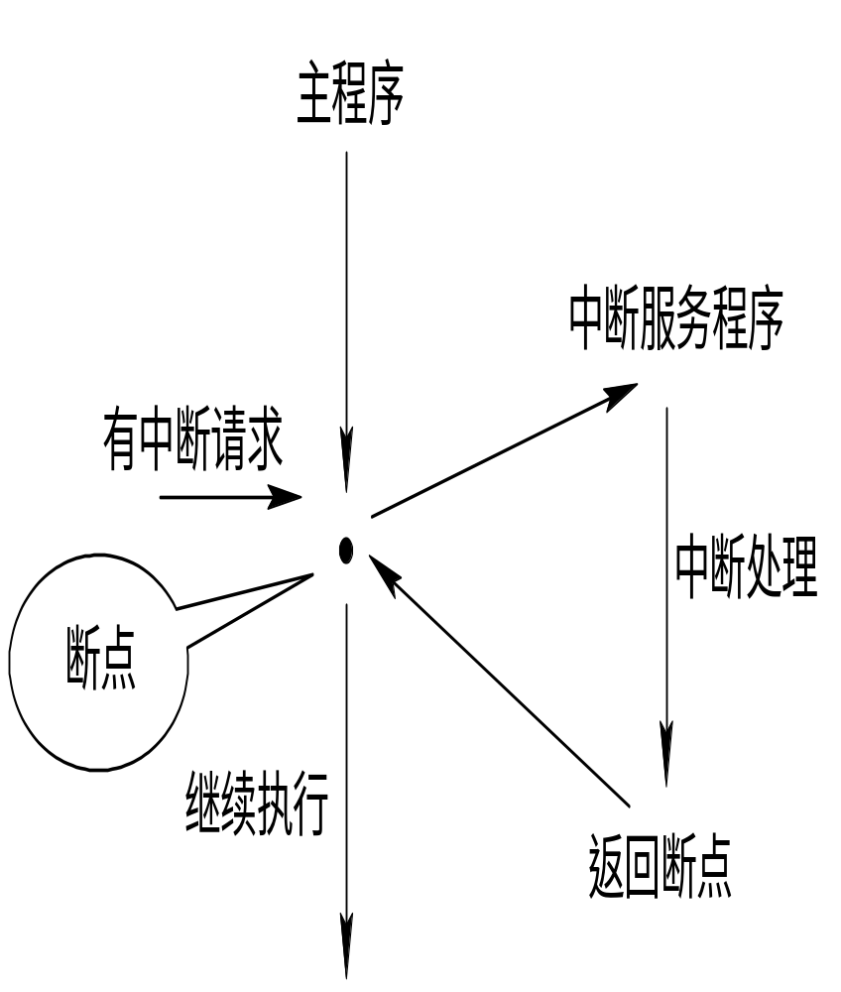
中断过程示意图
在CPU执行程序的过程中，出现了中断请求，CPU需暂停正在执行的程序，转去处理该事件(执行中断服务程序)
并在处理完毕后返回断点处继续执行被暂停的程序，这一过程称为中断。断点处是指返回主程序时执行的第一条指令的地址。

Slide 78
中断的类型
I/O中断
中断(外中断)
时钟中断
广义中断
系统调用
缺页异常
断点指令
其他程序性异常
(如算术溢出等)
异常(内中断)
例外

Slide 79
操作系统的硬件环境
中央处理器（CPU）
存储系统
中断机制
I/O系统

Slide 80
四、I/O系统
I/O控制使用下面几种技术：
  程序控制
  中断驱动
  直接存储器存取（DMA）
  通道

Slide 81
1、程序控制I/O技术
由处理器提供I/O相关指令来实现
  I/O处理单元处理请求并设置I/O状态寄存器相关位
  不中断处理器，也不给处理器警告信息
  处理器定期轮询I/O单元的状态，直到处理完毕
I/O软件包含直接操纵I/O的指令
  控制指令: 用于激活外设，并告诉它做什么
  状态指令: 用于测试I/O控制中的各种状态和条件
  数据传送指令: 用于在设备和主存之间来回传送数据
主要缺陷：
  处理器必须关注I/O处理单元的状态，因而耗费大量时间轮询信息，严重地降低了系统性能

Slide 82
2、中断驱动I/O技术
为了解决程序控制I/O方法的主要问题
  应该让处理器从轮询任务中解放出来
  使I/O操作和指令执行并行起来
具体作法：
  当I/O处理单元准备好与设备交互的时候
  通过物理信号通知处理器，即中断处理器的执行

Slide 83
3、DMA技术（ 1/3）
中断的引入大大地提高了处理器处理I/O的效率，但是当处理器和I/O间传送数据时，效率仍旧不高。
解决方法：
——直接存储器访问（DMA：Direct Memory Access）
  通过系统总线中一独立控制单元——DMA控制器，自动控制成块数据在内存和I/O单元间的传送。
  大大提高处理I/O的效能。

Slide 84
DMA技术（2/3）
当处理器需要读写一整块数据时，
  给DMA控制单元发送一条命令。
包含：是否请求一次读或写，I/O设备的编址，开始读或写的主存编址，需要传送的数据长度等信息。
处理器发送完命令后就可处理其他事情，
  DMA控制器将自动管理数据的传送。
当这个过程完成后， DMA控制器给处理器发一个中断，处理器只在开始传送和传送结束时关注一下就可。

Slide 85
DMA技术（3/3）
处理器和DMA传送不完全并行，因为：
  有时会有总线竞争的情况发生，
  处理器用总线时可能稍作等待，
  不会引起中断，
  不引起程序上下文的保存。
通常过程只有一个总线周期。
在DMA传送时，处理器访问总线速度会变慢。
对于大量数据I/O传送，DMA技术很有价值。

Slide 86
4、通道
通道又称为I/O处理机，独立于中央处理器，是专门负责数据I/O传输的处理机。
  它对外设实现统一管理
  代替CPU对I/O操作进行控制
  使CPU和外设可以并行工作
引入通道的目的:
  为了使CPU从I/O事务中解脱出来
  同时为了提高CPU/设备、设备/设备之间的并行度

Slide 87
程序运行原理
设计程序，编写程序代码 （高级语言）
编译，链接生成可执行文件
运行程序：
  1.操作系统将程序的二进制代码加载入内存，初始化处理
  2.从程序入口地址，执行程序指令
  3.CPU进行指令处理
  4.通过操作系统封装的API，和硬件外设进行复杂的操作
指令执行
外部设备
存储器
打印机、
键盘等
I/O控制器
操作系统
用户程序
I/O控制器
I/O控制器
处理器
存储设备
操作系统
程序
数据
.…

Slide 88
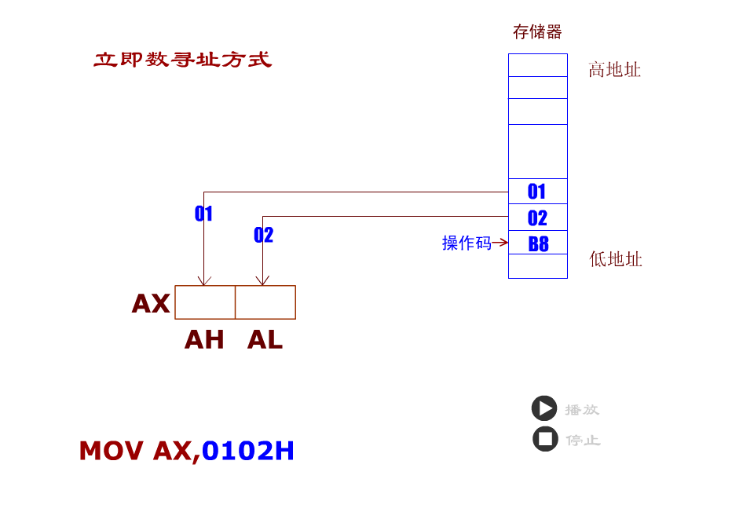
立即数寻址

Slide 89
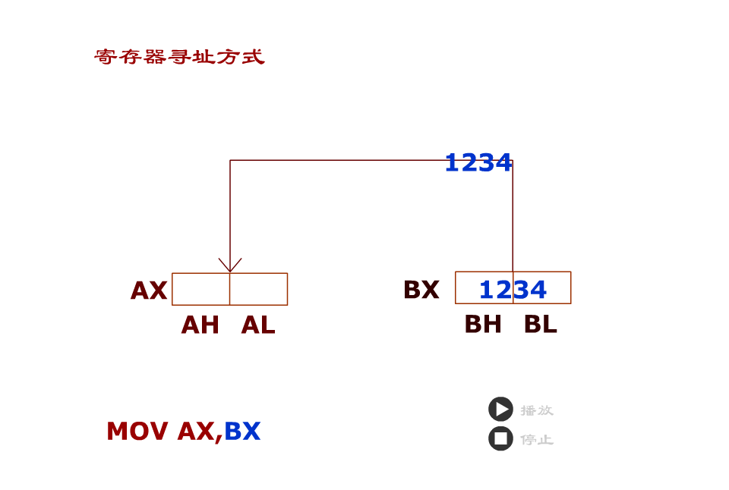
寄存器寻址

Slide 90
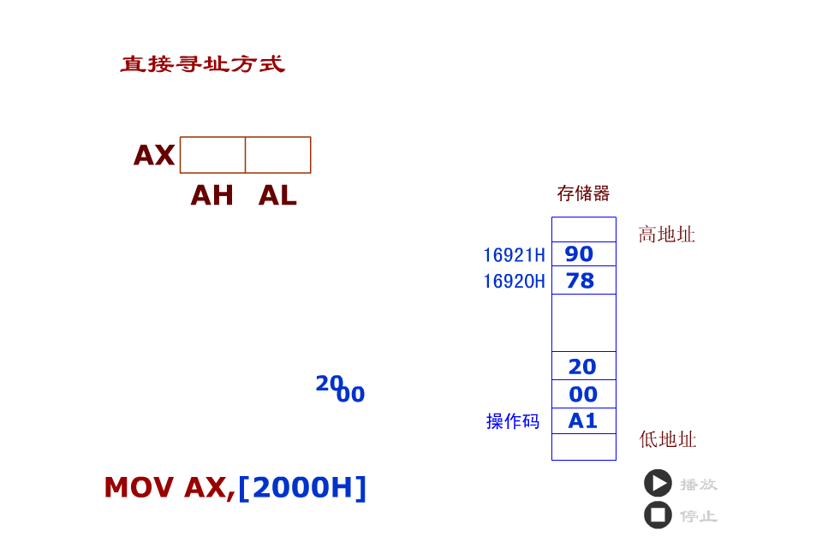
直接寻址

Slide 91
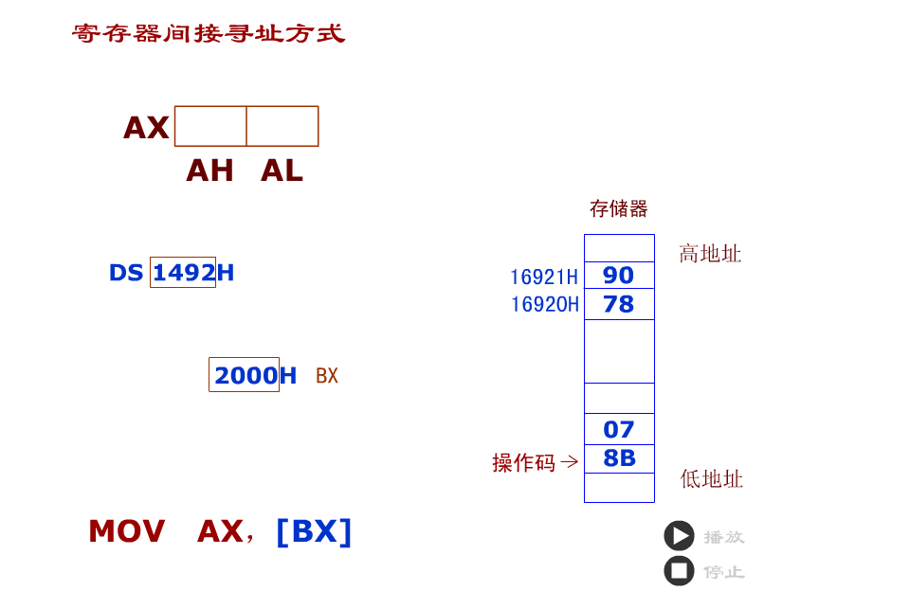
寄存器间接寻址

Slide 92
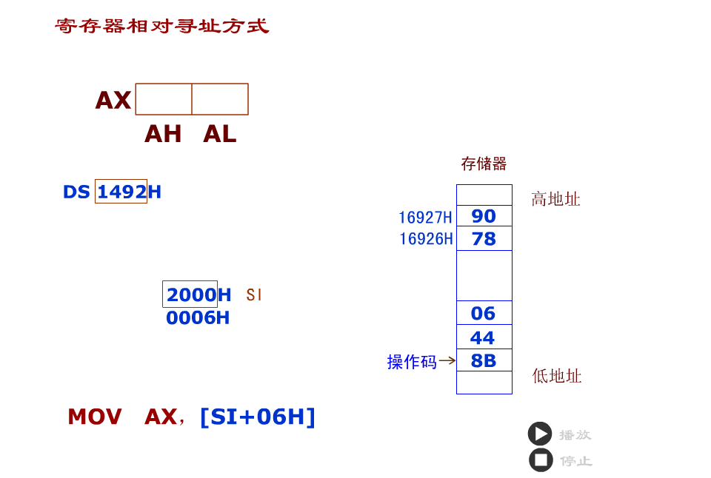
寄存器相对寻址

Slide 93
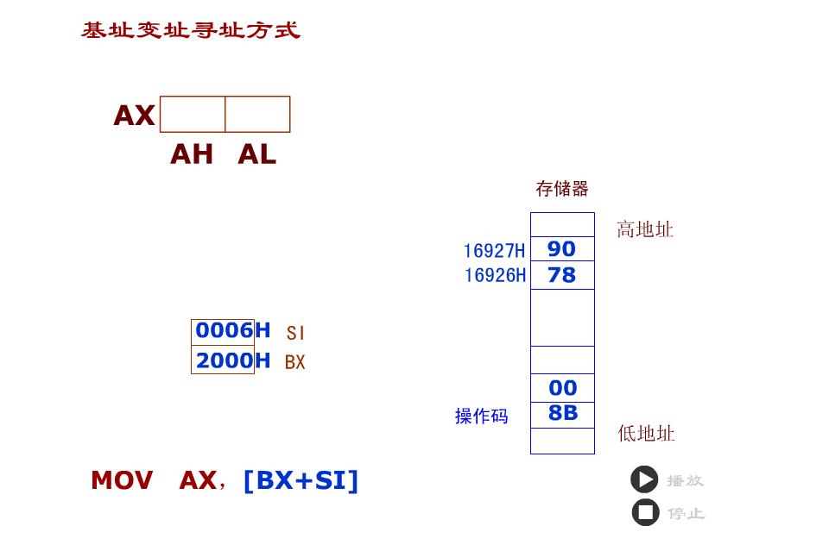
基址变址寻址

Slide 94
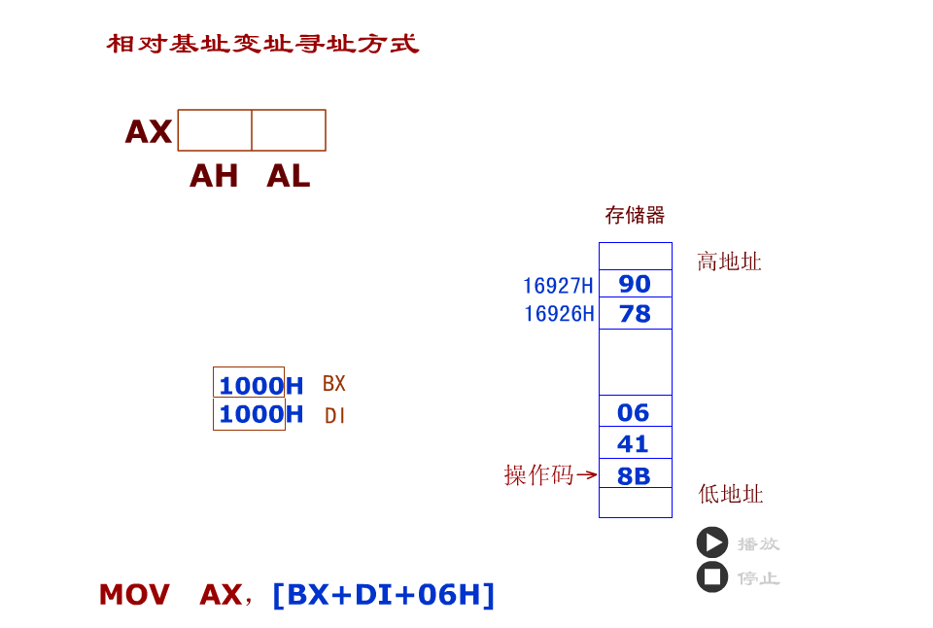
相对基址变址寻址
8088的指令执行示例

Slide 95
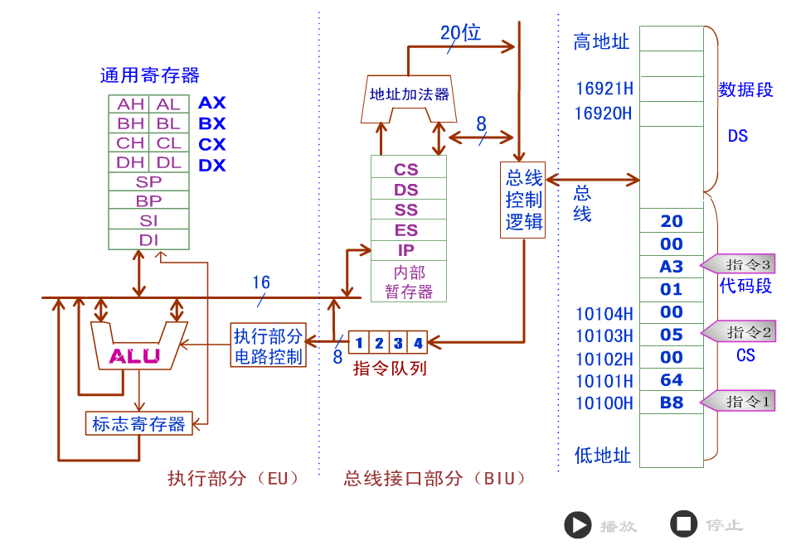
8088的指令执行示例

